Slide 1
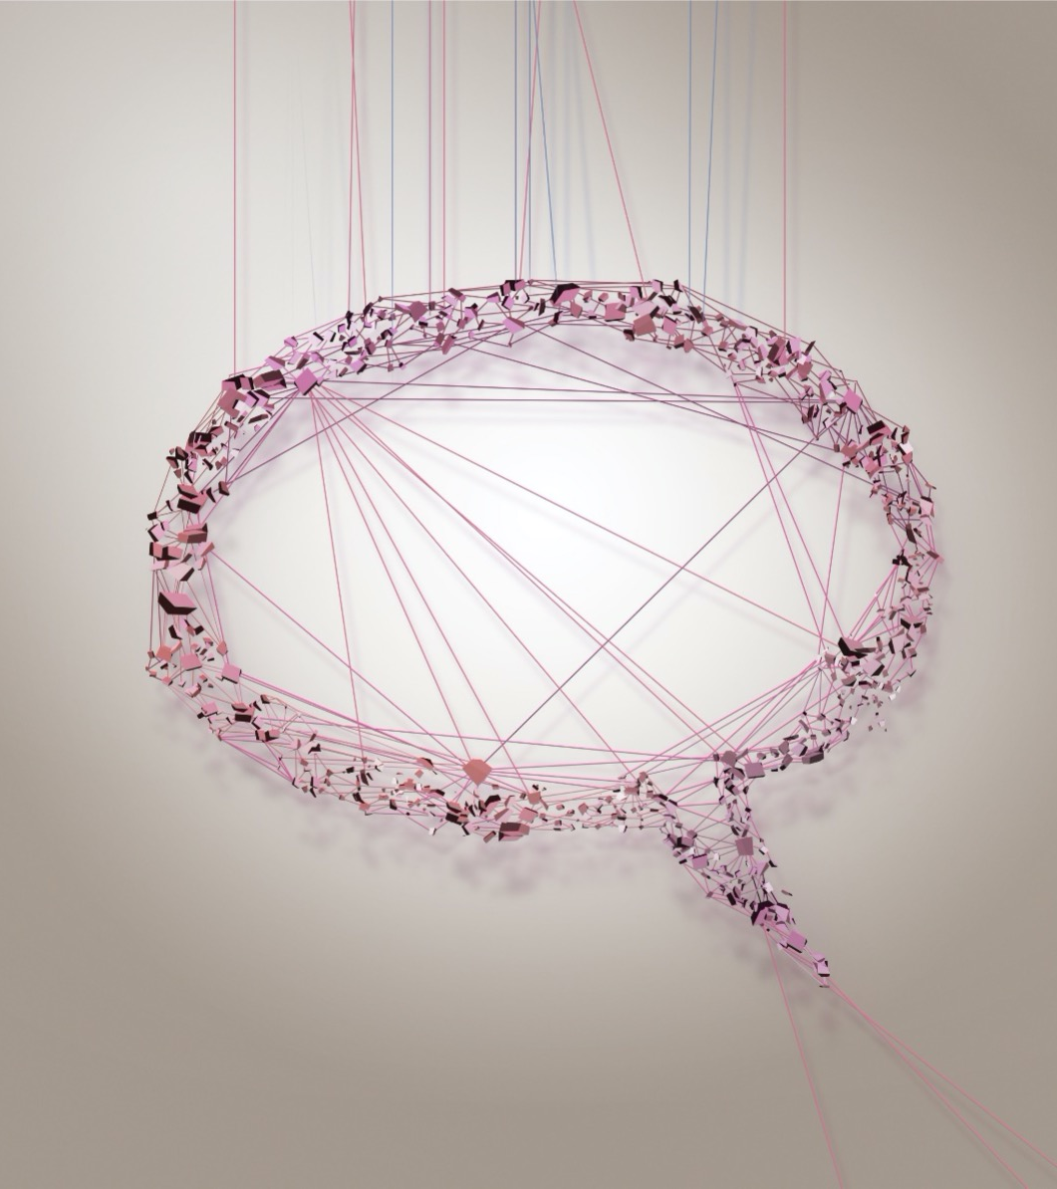
Testplan
40 minuter
Detta är en mall som är förberedd att fyllas i direkt.

Slide 2
Hur testar vi?
40 min
Läsa
Enskilt
En prototyp är en första eller preliminär version av en idé. Idén kan handla om en tjänst, process, event, eller produkt. Prototypen ska testas i kontexten den är tänkt att användas i, av dem som är tänkt att använda den.
För att skapa en gemensam förståelse och förväntningar på ett test av en prototyp görs en testplan. Testplanen skapar samsyn och kommer förmodligen behöva ändras under arbetets gång – det är helt i sin ordning!

Slide 3
Vad passar er bäst?
2 min
Läsa
Enskilt
När ni bestämt är det bara att sätta igång. Svara på de 8 frågorna i mallen och vips så är en plan skapad!
Beräknad tid ca 40 min.
Välj om:
Teamet fyller i mallen och ledaren återkopplar med uppmuntrande frågor, detaljer och förtydliganden efteråt och godkänner planen.
Teamet och ledaren fyller i mallen tillsammans. Det kan vara nyttigt att planera och lära sig tillsammans.

Slide 4
Testplan 1
10 min
Skriva
Enskilt
Hur ska du utvärdera testresultaten?
Vad är målet med testet?
Tänk över testets mål. Vad är det egentligen som ni behöver ta reda på för att kunna se om idén håller eller inte.
Vad vill du ha lärt dig efter att ha testat prototypen

Slide 5
Testplan 2
10 min
Skriva
Enskilt
Vem ska testa?
När ska ni testa och hur länge?
Kan ni testa med människor i er närhet eller behöver ni boka in målgrupp? Hur många ska testa prototypen? Vad är minst antal tester?
Sätt ett start- och ett slutdatum för testerna. Det hjälper er att bestämma när ni ska skicka ut inbjudningar till testet och när ni senast måste har svar från testarna.

Slide 6
Testplan 3
10 min
Skriva
Enskilt
Var ska ni testa?
Vad mer behövs?
Kontor, digitalt, hemma eller på stan? Oavsett så måste ni tänka på hur ni ska förbereda testet. Behöver ni verktyg eller något speciellt med er?
Hur får ni testarna att känna sig bekväma? Finns det kaffe och muggar?

Slide 7
Testplan 4
10 min
Skriva
Enskilt
Hur samlar ni in återkoppling?
Stöd från verksamhet?
På vilket sätt ber ni om återkoppling? Hur tittar ni på den efteråt? Har du pennor och anteckningsblock eller ska ni filma? (kolla på batterier!)
Ge en estimering av tid och kanske pengar som behövs för att genomföra testet?

Slide 8
Tips
2min
Skriva
Enskilt
För att vidareutveckla idén kan det kräva nya iterationer, dvs justerade versioner, av prototypen och flera testrundor. Varje testrunda behöver ha dess egen testplan!
Att testa och direkt få in återkoppling ofta ger spännande lärdomar om användarens behov och vad är bra eller inte bra med idén. Det kan vara värdefullt för dig som chef att prioritera tiden att vara med under 1-2 testtillfällen. Kan du tänka dig att vara med?

Slide 9
Dokumentets syfte
Mer info:
www.hejainnovation.se
uppsala.se/innovationskraft
innovation@uppsala.se
Detta dokument är en prototyp av Lärandeprojektet för innovationsledning (2021-2022).
Ett projekt av Uppsala kommun tillsammans med Helsingborgs stad, och flera andra kommuner. Vinnova finansierade arbetet.
I vetskap om informationen på denna sida får innehållet delas.

